Slide 1
Красноярский государственный медицинский университет им. профессора В.Ф. Войно-Ясенецкого
Кафедра нервных болезней с курсом медицинской реабилитации ПО

Slide 2
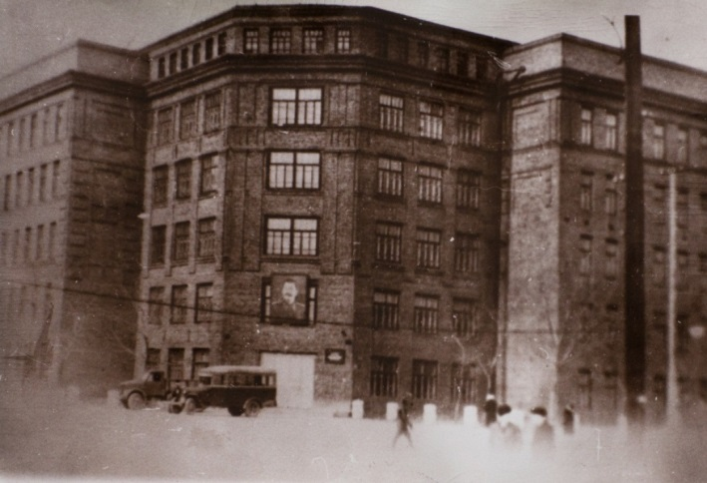
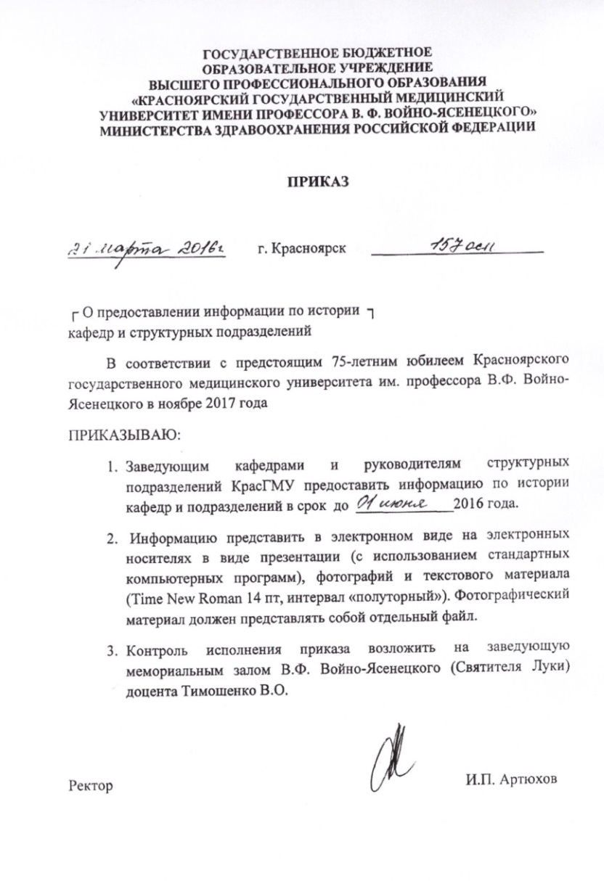
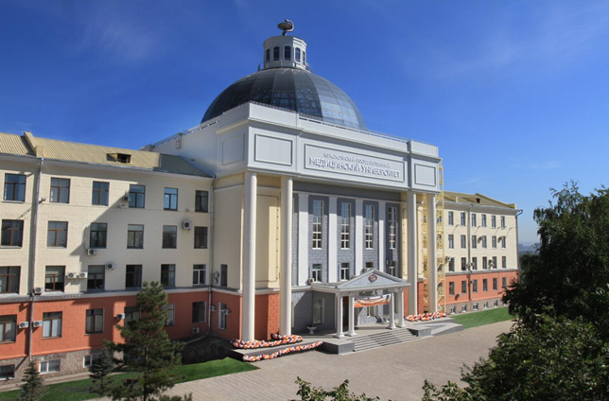
1942 - 2017

Slide 3
ИСТОРИЯ
Кафедра неврологии Красноярского медицинского института была организована в октябре 1942г. в годы Великой Отечественной войны. В Красноярск из блокадного Ленинграда и Воронежа был эвакуирован первый и второй Ленинградский институт, а затем Воронежский и Ленинградский стоматологический институты, на базе которых был сформирован мединститут в г. Красноярске. Базой для клиники нервных болезней стало нервное отделение Красноярской городской больницы, организованное врачом-невропатологом Марком Семеновичем Шецером.
Кафедра неврологии Красноярского медицинского института была организована в октябре 1942г. в годы Великой Отечественной войны. В Красноярск из блокадного Ленинграда и Воронежа был эвакуирован первый и второй Ленинградский институт, а затем Воронежский и Ленинградский стоматологический институты, на базе которых был сформирован мединститут в г. Красноярске. Базой для клиники нервных болезней стало нервное отделение Красноярской городской больницы, организованное врачом-невропатологом Марком Семеновичем Шецером.

Slide 4
ИСТОРИЯ
В первоначальный состав кафедры неврологии входили профессор А.И. Златоверов (зав. кафедрой), профессор А.П. Фридман и ассистент Марк Семенович Шецер. В трудных условиях войны сотрудники кафедры сумели организовать учебный процесс, сочетая научную работу с лечебным процессом. В 1944г. состав кафедры изменился: обязанности заведующего исполнял доцент Ф.Ф. Захарченко, ассистентами работали Марк Семенович Шецер и А.Д. Мочалова. С 1945 по 1950 гг. кафедрой заведовал профессор И.Д. Сапир, ассистентами работали Марк Семенович Шецер, Розалия Константиновна Ирхо и А.Д. Мочалова.

Slide 5
ИСТОРИЯ
С 1950 по 1956гг. зав. кафедрой был известный невропатолог профессор Роман Александрович Шахнович, ассистентами работали в то время Розалия Константиновна Ирхо, Петр Семенович Бабкин. С 1956г. в число сотрудников вошла доцент Елена Яковлевна Дыхно. С осени 1956 по 1965г. заведование кафедрой перешло к профессору Льву Моисеевичу Шендоровичу. На вновь организованном факультете специализации врачей-невропатологов (1960г.) курсом первичной специализации стала заведовать профессор Розалия Константиновна Ирхо, защитившая докторскую диссертацию по клинике и лечению спинальных эпидуритов.

Slide 6
ИСТОРИЯ
На кафедре нервных болезней начинает формироваться научно - клиническая школа. Розалия Константиновна Ирхо оказала неизгладимое влияние на форми- рование научно – клинического мышления таких прекрасных специалистов, как будущие доцент Галина Васильевна Харламова, ассистенты Нина Ивановна Пашинова, Эмма Мартемьяновна Лазаренко, Лилия Александровна Никулина, Элеонора Георгиевна Карпович

Slide 7
ИСТОРИЯ
С 1965 по 1971гг. кафедрой заведует проф. Розалия Константиновна Ирхо. В это время на кафедре уже работают доц. Вячеслав Александрович Руднев, асс. Гринштейн Анатолий Борисович, асс. Арбузников Константин Васильевич, асс. Пашинова Нина Ивановна, асс. Никулина Лилия Александровна, асс. Карпович Элеонора Георгиевна, асс. Лазаренко Эмма Мартемьяновна. Аспирантами являются Харламова Галина Васильевна и Боброва Людмила Васильевна. Все эти сотрудники в последующем составили золотой фонд Красноярской неврологии. В течение многих лет первым лаборантом кафедры являлась Тюрнева Александра Николаевна. С 1971г. основной клинической базой кафедры неврологии на долгое время становится больница скорой медицинской помощи г. Красноярска.

Slide 8
ИСТОРИЯ
В 1985г., в связи с капитальным ремонтом неврологического корпуса БСМП, кафедра располагается на нескольких клини- ческих базах города: в Енисейской клинической больнице (основная база), госпитале Инвалидов Отечественной Войны, Краевой детской больнице, МСЧ-96. Постепенно, при непосред- ственном участии и руководстве сотрудников кафедры, в Енисей- ской клинической больнице формируется высокоспециализирован- ная неврологическая служба: лаборатория нейрореабилитации «Ротор» (1994–2001гг.), Центр нейрореабилитации ЕКБ СОМЦ (2001-2008гг.), Центр нейрореабилитации СКЦ ФМБА России (2009г.). С 2003г. в городской больнице №6 вновь открывается ургентное неврологическое отделение, и сотрудники кафедры принимают самое активное участие в лечебной, организационной и научно-исследовательской работе (проф. С.В. Прокопенко, проф. В.В. Народова). В марте 2005 года открывается новое детское неврологическое отделение в ДГБ №1, где также располагается база кафедры (доц. Л.В.Борова).

Slide 9
ИСТОРИЯ
С 1971 по 2006гг. заведующим кафедрой являлся проф. Вячеслав Александрович Руднев. Курс неврологии ФУВ возглавил Анатолий Борисович Гринштейн, которым руководил до 2002 года. В этот период новыми сотрудниками кафедры становятся Галина Васильевна Харламова (аспирант, ассистент, доцент кафедры), Людмила Васильевна Боброва (аспирант, ассистент, доцент кафедры), Светлана Андреевна Шетекаури (аспирант, старший лаборант, в последующем – ассистент, доцент, профессор, зав. курсом неврологии кафедры нейрохирургии и неврологии ИПО), Лариса Николаевна Дроздова (ассистент, доцент кафедры), Николай Николаевич Ананьин (аспирант, ассистент, доцент, профессор кафедры), Валерия Вячеславовна Народова (врач – лаборант – ассистент – доцент – профессор кафедры), Семен Владимирович Прокопенко (аспирант, ассистент, доцент, профессор, с 2006г. – заведующий кафедрой), Дмитрий Владимирович Похабов (аспирант, ассистент, доцент, профессор кафедры), Ирина Владимировна Колесникова (ст. лаборант, ассистент, доцент кафедры).

Slide 10
ИСТОРИЯ
С 2006г. по настоящее время кафедрой заведует профессор С.В. Прокопенко. За последние 10 лет в организации кафедры произошли значительные изменения – к ней присоединилась в виде отдельного курса кафедра традиционной медицины, физиотерапии, лечебной физкультуры, нейрохирургии ФУВ с курсом неврологии. В настоящее время окончательное название кафедры – Нервных болезней с курсом медицинской реабилитации ПО. На кафедре трудятся 36 сотрудников, из них 6 докторов наук, 5 профессоров, 10 доцентов. Остепененность кафедры 81%

Slide 11
Кадровый состав кафедры
В настоящее время на кафедре имеется несколько взаимопересекающихся направлений видов деятельности:
Классическая неврология и нейрореабилитация
Традиционная медицина
Реабилитация, подразделяющаяся на лечебную физкультуру, физиотерапию, спортивную медицину.
Нейрореабилитация – приоритетное научно - практическое направление кафедры, объеди- няющее в себе диагностику, лечение и реабили- тацию при неврологических заболеваниях нервной системы.

Slide 12
Кадровый состав кафедры
неврология и нейрореабилитация:
- Прокопенко Семен Владимирович, доктор медицинский наук, профессор, заслуженный врач России, заведующий кафедрой (функциональная команда – проф. Н.В. Исаева, доц. д.м.н. Е.Ю. Можейко, доц. к.м.н. М.В. Аброськина,, асс. к.м.н. В.С. Ондар, асс. к.м.н. А.В.Ляпин, асс. к.м.н. Е.Г. Шанина, асс. А.Ф. Безденежных, асс. С.А. Кайгородцева, асс. к.м.н. Т. Д.Корягина). Направления работ: объективная оценка двигательных нарушений, создание методов диагностики и реабилитации нарушений ходьбы, равновесия, тонкой моторики, речевых и когнитивных расстройств при заболеваниях нервной системы, борьба со спастичностью, диагностика и лечение вегетативных нарушений..

Slide 13
Кадровый состав кафедры
Неврология и нейрореабилитация
Похабов Дмитрий Владимирович, доктор медицинских наук, профессор, отличник Здравоохранения России профессор кафедры (функциональная команда – асс. В.Г. Абрамов, асс. Ю.В. Нестеро-ва, асс. Д.Д. Похабов). Направление работ: нейродегенеративные заболевания, экстрапирамидная патология, спастичность.
Исаева Наталья Викторовна, доктор медицинских наук, профессор кафедры, (функциональная команда – асс. М.В. Бархатов, асс. к.м.н. Е.Г. Шанина, к.м.н. асс. П.Г. Руденко, к.м.н. асс. Дядюк Т.В., асс. Э. Гасым-Оглы). Направление работ – миастения, нейроинфекции, редкие заболевания нервной системы, заболева- ния периферической нервной системы.

Slide 14
Кадровый состав кафедры
Можейко Елена Юрьевна, д.м.н., доцент кафедры, руководитель курса медицинской реабилитации (функциональная команда – асс. И.Н. Швецова, асс. Е.В. Зубрицкая, асп. Г.В. Алексеевич). Направление работ – диагностика, лечение, реабилитация когнитивных нарушений, тонкой моторики при центральных парезах.
Родиков Михаил Владимирович, д.м.н., профес- сор кафедры, прорекор по лечебной работе КрасГМУ (функциональная команда – асп. Г.Ю. Алексеевич). Направление работ – исследования в теме нейролюиса.
Народова Валения Вячеславовна, д.м.н., профессор кафедры (функциональная команда – асс. к.м.н. Е.А. Народова). Направление работ – ургентная неврология, эпилептология)

Slide 15
Кадровый состав кафедры
Харламова Галина Васильевна, к.м.н., доцент кафедры (функциональная команда – доц. к.м.н. М.В. Аб- роськина, асс. к.м.н. В.С. Ондар, асс. С.А. Кайгородцева). Направление работ – исследования по теме Демиелинизирующие заболевания)
Шишкина Елена Викторовна, к.м.н., доцент кафедры, руководитель курса детской неврологии
Бархатов Михаил Валерьевич, к.м.н., ассистент кафедры, детский невролог
Арбузников Александр Константинович, ассистент кафедры, детский невролог
Афанасьева Елена Викторовна, к.м.н., ассистент кафедры, зав. неврологическим отделением Госпиталя Ветеранов Войн

Slide 16
Кадровый состав кафедры
Тарасевич Андрей Федорович, ассистент кафедры, руководитель направления «Режим здорового образа жизни»
Попелышева Анна Эдуардовна, ассистент кафедры, специалист гемастезиолог
ЛФК, физиотерапия
Симакова Любовь Николаевна, к.м.н., доцентн кафедры
Сифоркина Людмила Николаевна, к.м.н., ассистент кафедры
Турлак Ирина Викторовна, ассистент кафедры

Slide 17
Кадровый состав кафедры
Нор Ольга Владимировна, к.м.н., доцент кафедры
Карачинцева Наталья Владимировна, к.м.н., доцент кафедры
Курс традиционной медицины
Казаков Вячеслав Михайлович, к.м.н., доцент кафедры
Наумова Елена Борисовна, к.м.н., доцент кафедры
Майкова Марина Динадьевна, ассистент кафедры

Slide 18
Клинические базы
Кафедра базируется практически во всех значимых стационарах г. Красноярска. Одна из основных баз – ФГБНУЗ «Сибирский клинический центр». На 3 базах этого центра находятся 5 неврологических отделений, в том числе один из крупнейших в России Центр нейро- реабилитации на 120 стационарных коек. На базе подразделений центра располагаются специали-зированные приемы когнитивных нарушений, рассеянного склероза, работает Центр экстрапи-рамидной патологии, вестибулогии, коррекции когнтивных расстройств и восстановления равно- весия. Все эти службы находятся под курацией кафедральных сотрудников

Slide 19
Клинические базы
Краевая клиническая больница – ургентная неврология, сосудистый центр, специализирован-ные приемы – куратор проф. Н.В. Исаева
Больница скорой медицинской помощи – ургентная неврология, сосудистый центр – куратор проф. В.В. Народова
Профессорская клиника – амбулаторный специ- ализированный прием, амбулаторная нейрореа- билитация – куратор к.м.н. асс. Е.Г. Шанина
Детская краевая больница – куратор доц. к.м.н. Е.В. Шишкина

Slide 20
Клинические базы
Детская городская больница – асс. к.м.н. М.В. Бархатов
Детский дом – интернат №1 – доц. к.м.н. Е.В. Шишкина

Slide 21
Учебно – методическая работа
Кафедра выполняет учебно – методическую работу на высоком уровне на всех факультетах: лечебном, педиатрическом, стоматологическом, фармации, медицинской психологии, медицинской кибернетики. За последние годы издан ряд учебно – методических изданий по всем разделам учебной деятельности. На кафедре ведутся уникальные обучающие циклы по технике медикаментозных блокад, готовится к изданию первое в России учебно – методического пособие по неврологии для психологов

Slide 22
Направления научно – исследовательской работы
На кафедре ведутся исследования в рамках комплексной научной темы: «Объективная оценка, диагностика, лечение и реабилитация сенсо – моторных, когнитивных и речевых нарушений при патологии центральной нервной системы» в рамках НОЦ «Церебровас- кулярная и кардиоваскулярная патология». Руководители – проф. С.В. Прокопенко, доц. д.м.н. Е.Ю. Можейко.
Кроме этого, выполняется ряд научно – исследова-тельских работ по теме «Нейродегенеративные заболевания, экстрапирамидная патология». Рукововодитель - проф. Д.В. Похабов

Slide 23
Направления научно – исследовательской работы
Профессор Н.В. Исаева возглавляет научно – исследовательское направление на тему: «Миастения. Патогенез, диагностика, лечение, реабилитация».
Сотрудники кафедры образуют семейную профессиональную династию Рудневых – Народовых (Вячеслав Александрович и Тамара Николаевна Рудневы, Валерия Вячеславовна, Андрей Аркадьевич, Екатерина Андреевна Народовы, Евгений Ерахтин). Общий трудовой стаж династии – 182 года.

Slide 24
Направления научно – исследовательской работы
Согласно положению ВУЗа, на кафедре утверждена оригинальная Красноярская Научная школа неврологии нейрореабилитации. Основатели научной школы – проф. В.А. Руднев, проф. С.В. Прокопенко. Согласно положению о Научной школе, коллективом защищены докторские диссертации, выполненные в иерархии учителей: докторская диссертация С.В. Прокопенко выполнена под руководством В.А. Руднева, а диссертации С.Н. Деревцовой и Е.Ю. Можейко – под руководством С.В. Прокопенко. Все темы работ выдержаны в едином научном направлении.

Slide 25
Направления научно – исследовательской работы
В.А. Рудневым было положено начало исследовательских работ научной школы и предложена гипотеза о возможной сферической организации произвольного движения, имеющего 3 уровня управления. В последующем это направление трансформировалось в чрезвычайно продуктивный подход объективного анализа нарушений с последующим алгоритмом индивидуальной коррекции. Так были созданы и создаются оригинальные эффективные способы коррекции нарушений равновесия, ходьбы, тонкой моторики, когнитивных и речевых расстройств.

Slide 26
Сотрудники кафедры ежегодно выступают с результатами научно – практических исследований на Российских и международных конгрессах и конференциях, в частности, на Российских конгрессах с международным участием по вопросам нейрореабилитации, болезни Паркинсона и экстрапирамидных заболеваний, международных конференциях и конгрессах по вопросам сосудистой деменции (Любляны, 2015, Афины, 2013, Барселона, 2011), нейрореабилитации (Израиль, 2016, Турция, 2014), конгрессов «болезнь Альцгеймера = болезнь Паркинсона.

Slide 27
Сотрудники кафедры – члены редакционных советов и коллегий известных журналов:
Исаева Наталья Викторовна – «Сибирское медицинское обозрение»
Похабов Дмитрий Владимирович – «Бюллетень Национального общества по изучению болезни Паркинсона и расстрайств движений»
Прокопенко Семен Владимирович – «Анналы клинической и экспериментальной неврологии», «Stroke» (российское издание)
Руднев Вячеслав Александрович – «Журнал неврологии и психиатрии им. С.С. Корсакова»

Slide 28
Признание
С.В. Прокопенко – главный внештатный специалист по реабилитации МЗ Красноярского края, Сибирского Федерального округа, член правления ассоциации «Неврологи Красноярского края», член правления Президиума Всероссийского общества неврологов, член правления Союза реабилитологов России, научный руководитель службы неврологии и нейрореабилитации ФГНКЦ ФМБА России, Заслуженный врач России

Slide 29
Признание
Д.В. Похабов - Член российской группы экспертов Всемирной организации Movement Disorders Society по составлению Национальных рекомендаций " Диагностика и лечение болезни Паркинсона на ранних и продвинутых стадиях заболевания», Председатель Красноярской региональной секции Межрегиональной организации специалистов ботулинотерапии, Член Президиума Межрегионального Общества специалистов ботулинотерапии, член Президиума Национального общества по изучению болезни Паркинсона и расстройств движений, руководитель центра паркинсонизма и экстрапирамидной патологии ФГНКЦ ФМБА России. Отличник Здравоохранения РФ

Slide 30
Признание
Н.В. Исаева – руководитель курса постдипломного образования кафедры нервных болезней с курсом медицинской реабилитации ПО, главный вне- штатный специалист невролог МЗ Красноярского края
М.В. Бархатов – главный внештатный специалист детский эпилептолог МЗ Красноярского края
Г.В. Харламова – Отличник Здравоохранения РФ

Slide 31
Студенческая наука
На кафедре традиционно большое внимание уделяется работе студенческого научного общества. Сами сотрудники кафедры (проф. С.В. Прокопенко, проф. Д.В.Народова, проф. Д.В. Похабов, проф. Н.В. Исаева, доц. д.м.н. Е.Ю. Можейко, доц. М.В. Аброськина, ассистенты В.С. Ондар, А.В. Ляпин, А.Ф. Безденежных, И.Н. Швецова, Е.В. Зубрицкая, Т.Д. Корягина) в свое время посещали СНО и выступали с докладами.
В течение 3 лет в университете существует конкурс студенческих научных работ имени профессора В.А. Руднева

Slide 32
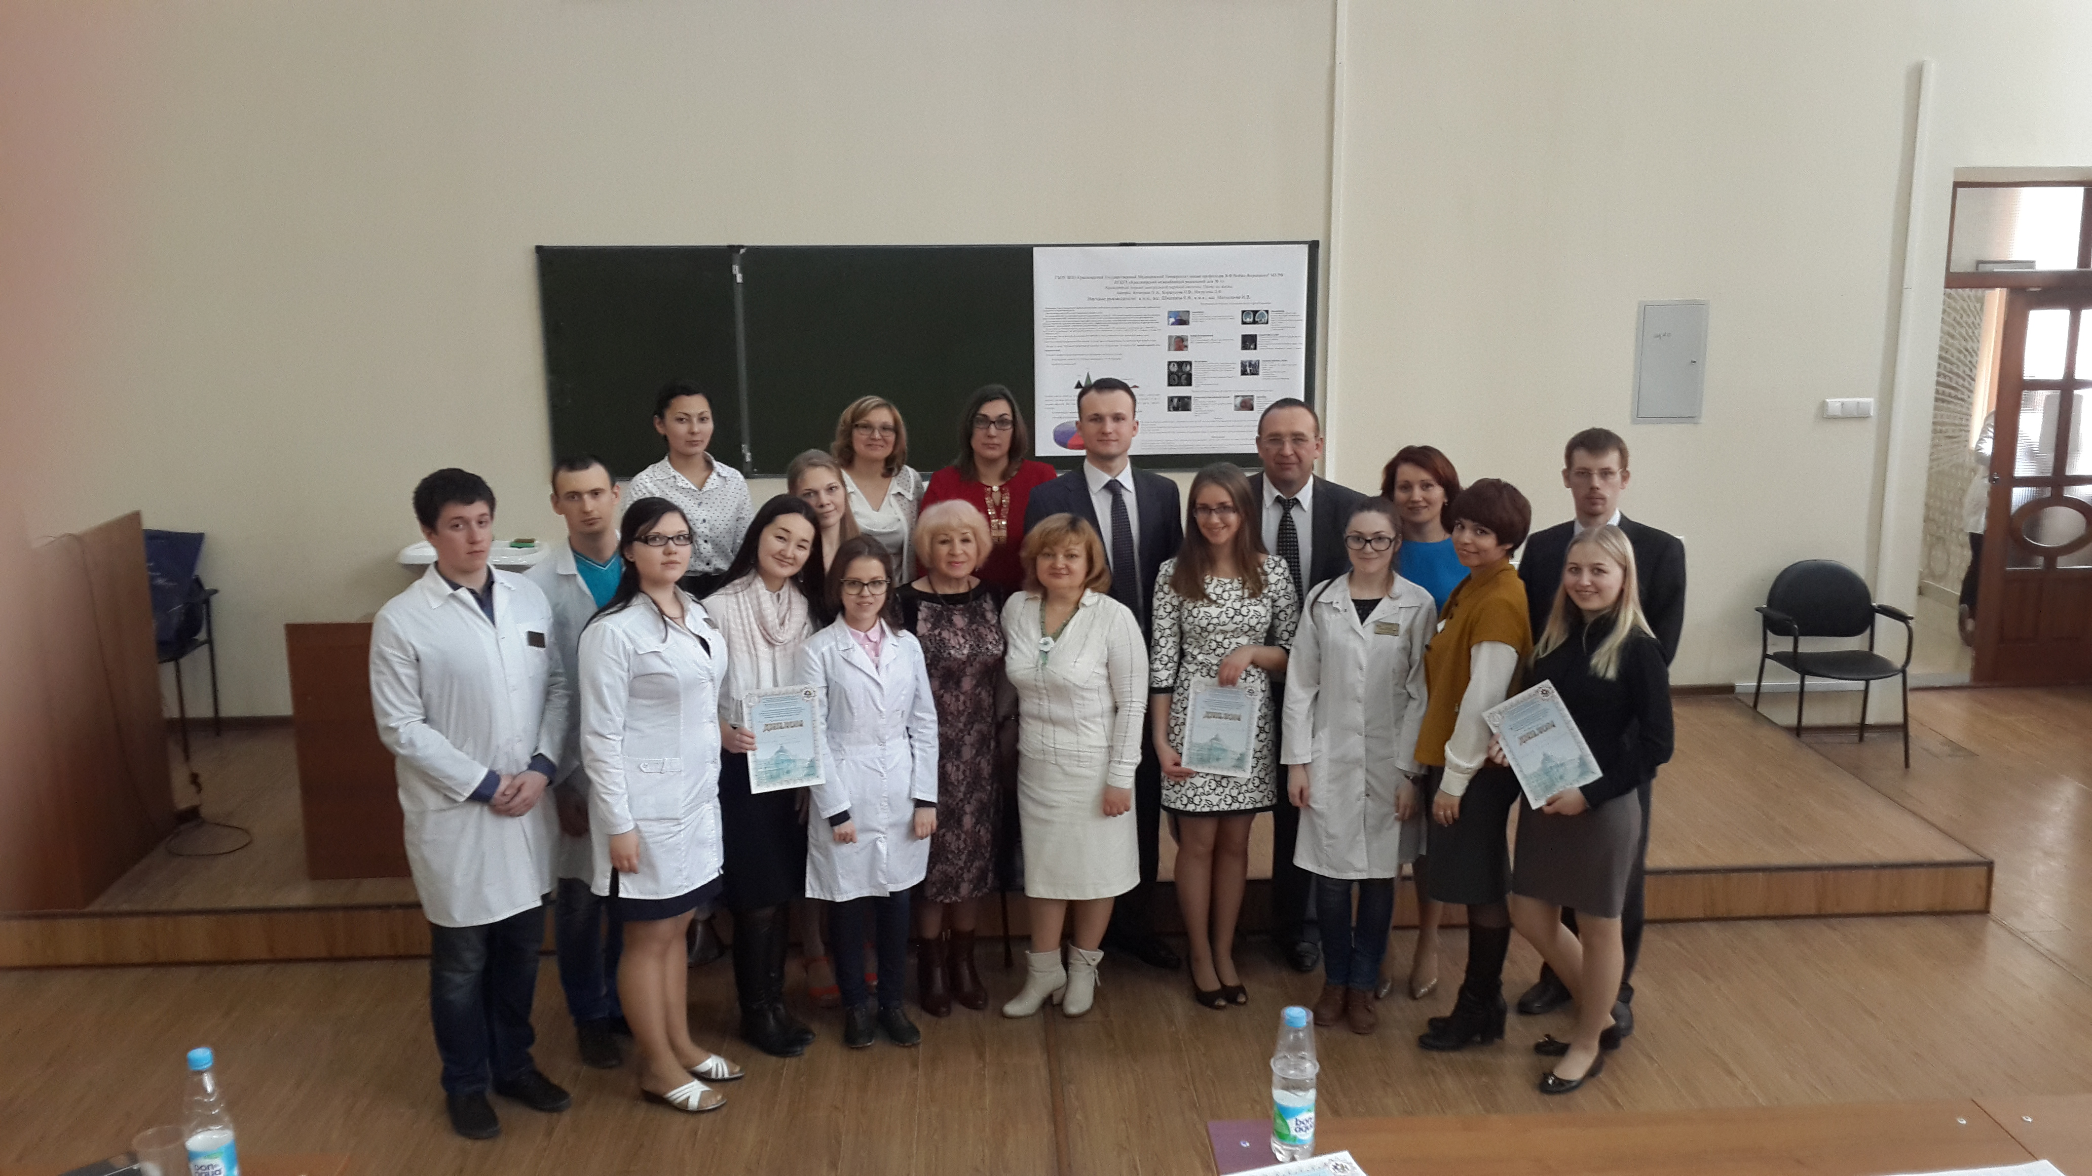

Slide 33
Основные итоги работы
Ежегодно кафедра выпускает около 50 человек подготовленных специалистов, закончивших интернатуру и ординатуру по специальности Нервные болезни.
За последние 5 лет сотрудники кафедры являлись научными руководителями 7 кандидатских и 1 докторской диссертации, изданы 4 монографии в центральных издательствах. Дважды монографии кафедры были признаны «Лучшей монографией года» в университете. Опубликованы 57 статей в импакт – факторных журналах, получены 11 патентов на изобретение РФ.

Slide 34
Основные итоги работы
За последние 5 лет под руководством сотрудников кафедры выиграно 7 молодежных грантов УМНИК на общую сумму 2.800.000 рублей, 2 гранта СТАРТ на общую сумму 2 млн. рублей, несколько тревел – грантов.
Сотрудником кафедры В.И. Лытневым выигран международный грант «International medical science in English (Doctorate Program) in the Graduate Schoool of Medical Science at Kanazawa University» - обучение в Японии в течение 4 лет.

Slide 35
БЛАГОДАРЮ ЗА ВНИМАНИЕ!

